Slide 1

Волонтерский центр МОУ «Гимназия №18»
город Магнитогорск
2022-2023 год

Slide 2
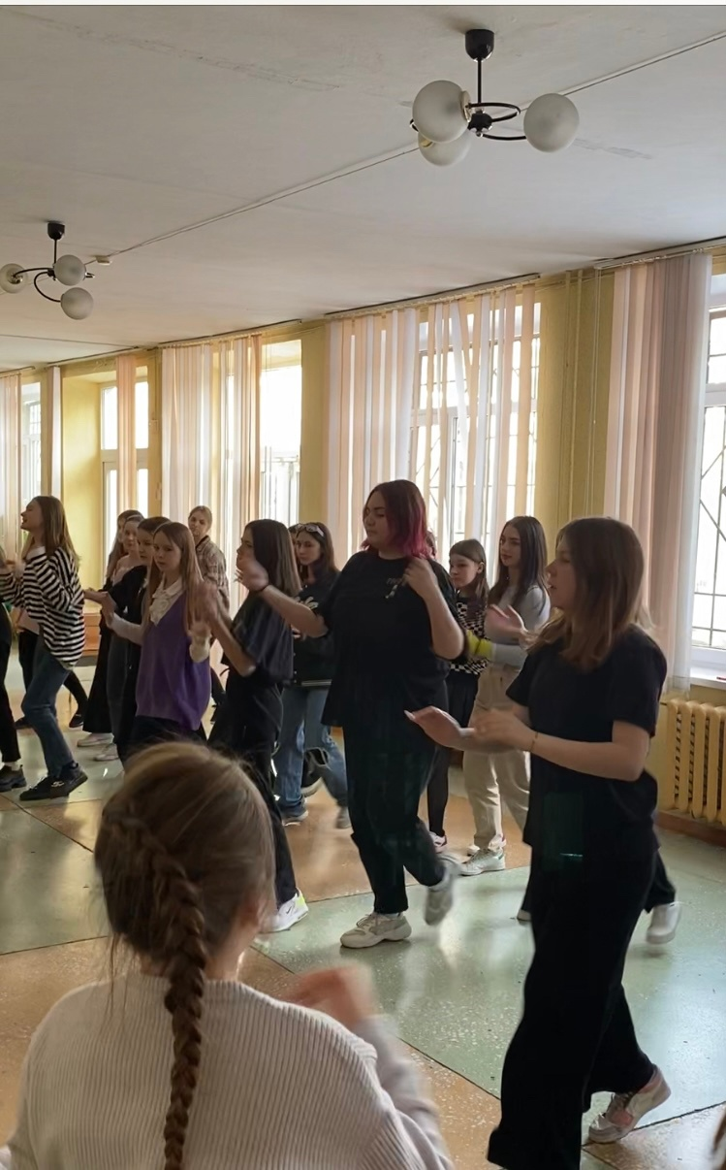
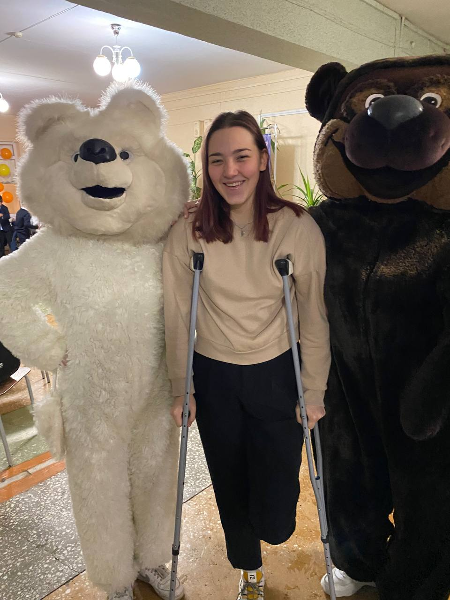
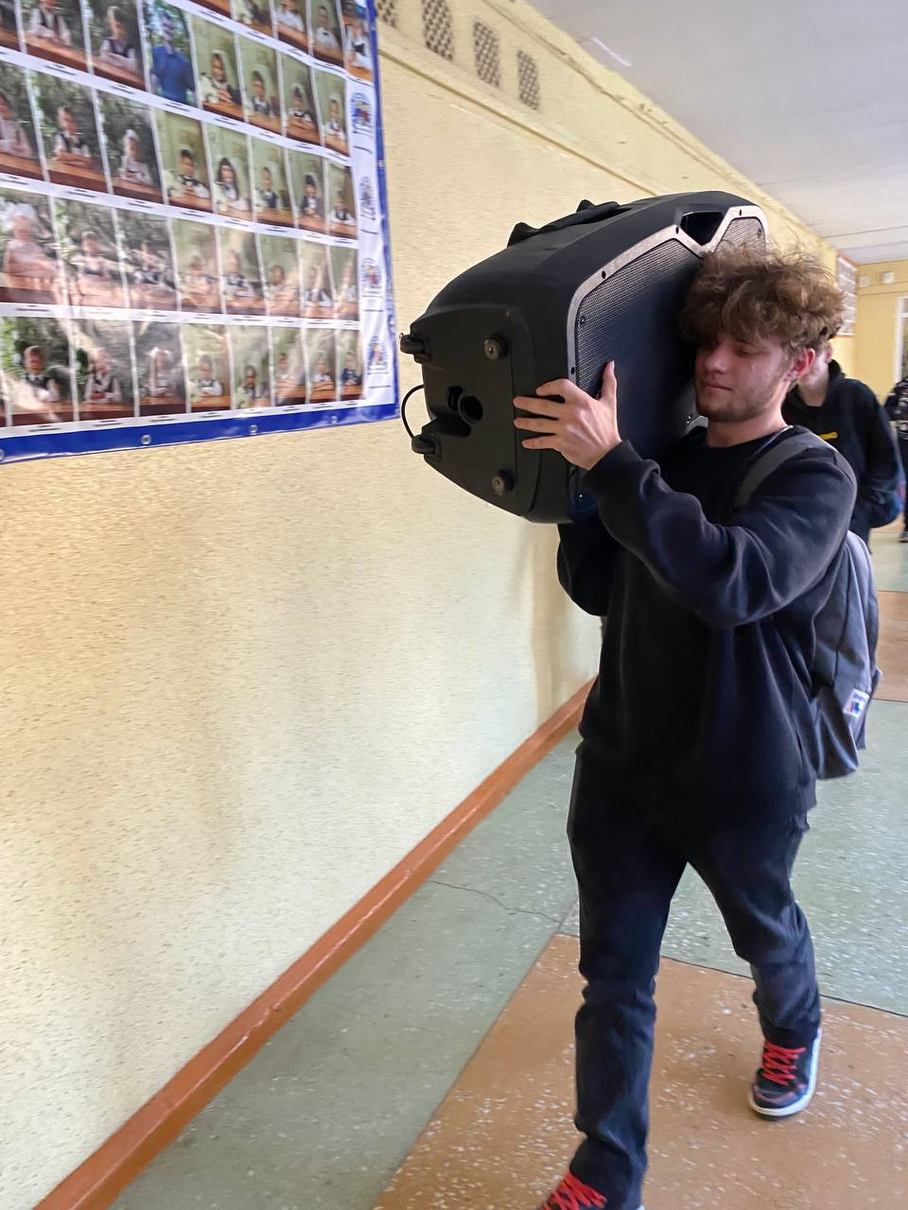
Волонтерский центр нашей Гимназии начал свою работу в 2019 году. С начала 2022 года отряд участвовал во многих мероприятиях, проводимых в Гимназии и не только.

Slide 3
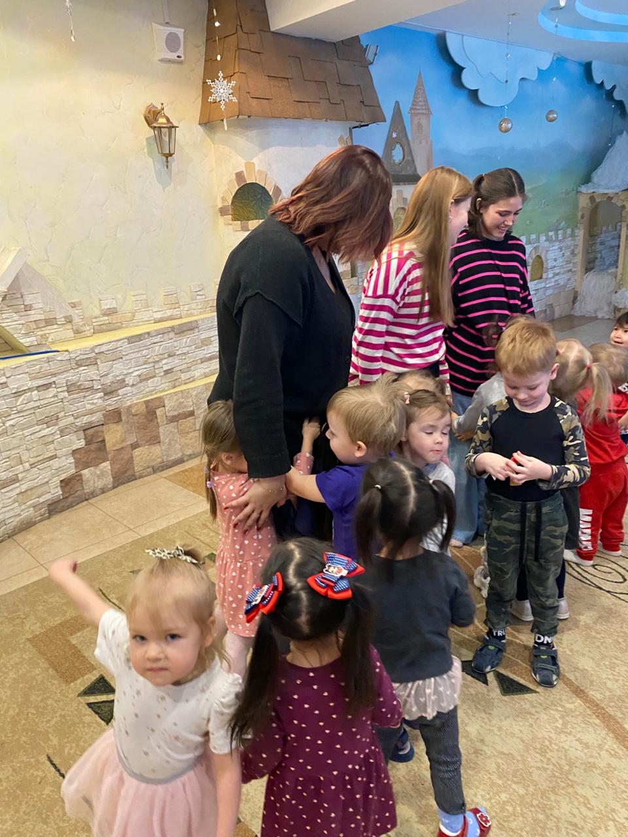
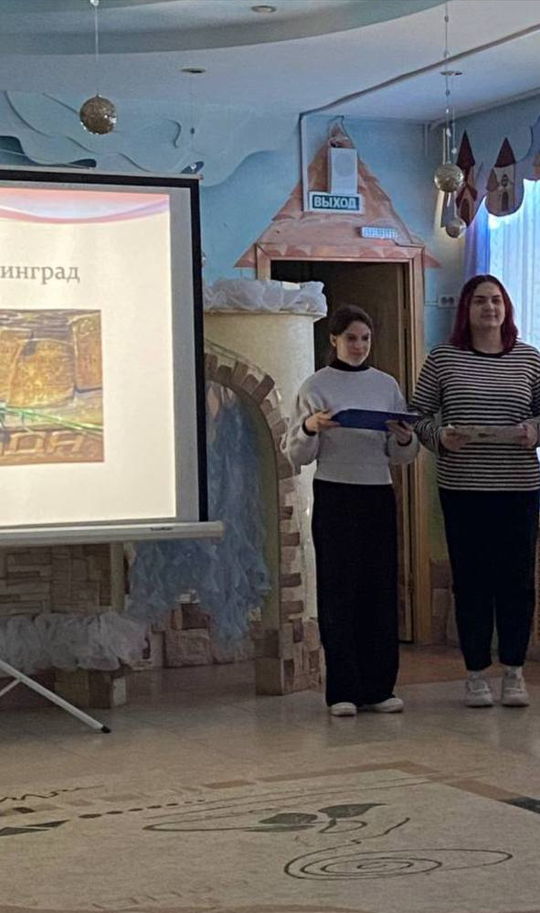
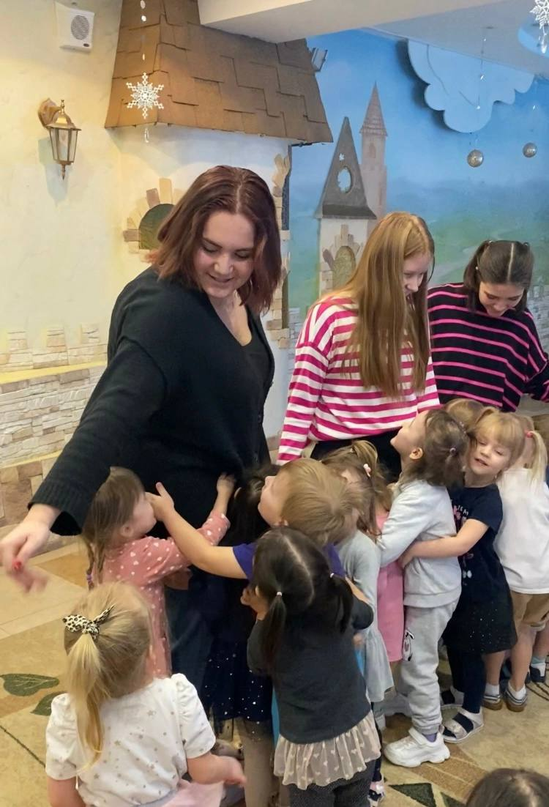
Наш партнер МДОУ «ЦРР детский сад №97» города Магнитогорска. Наши волонтеры с удовольствием проводят различные мероприятия для воспитанников детского сада.

Slide 4
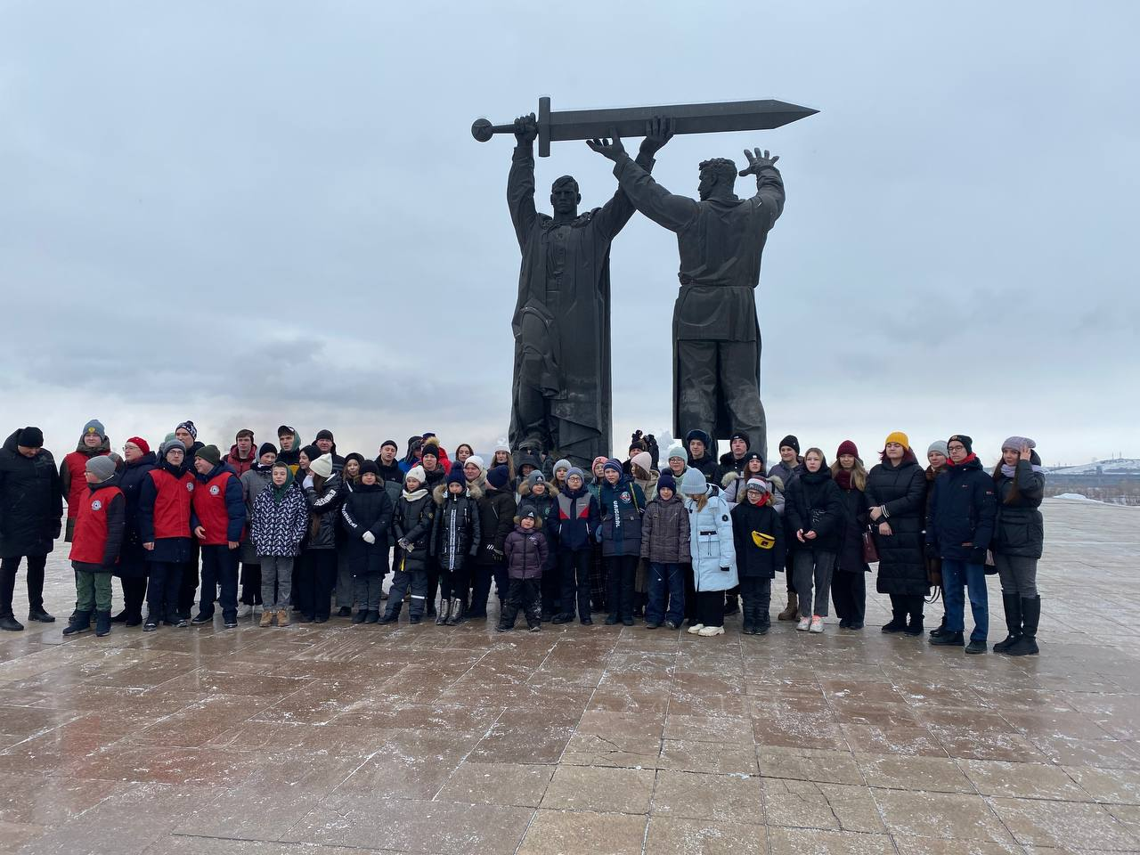
Волонтеры Гимназии принимают участие и в городских и Всероссийских акциях.

Slide 5
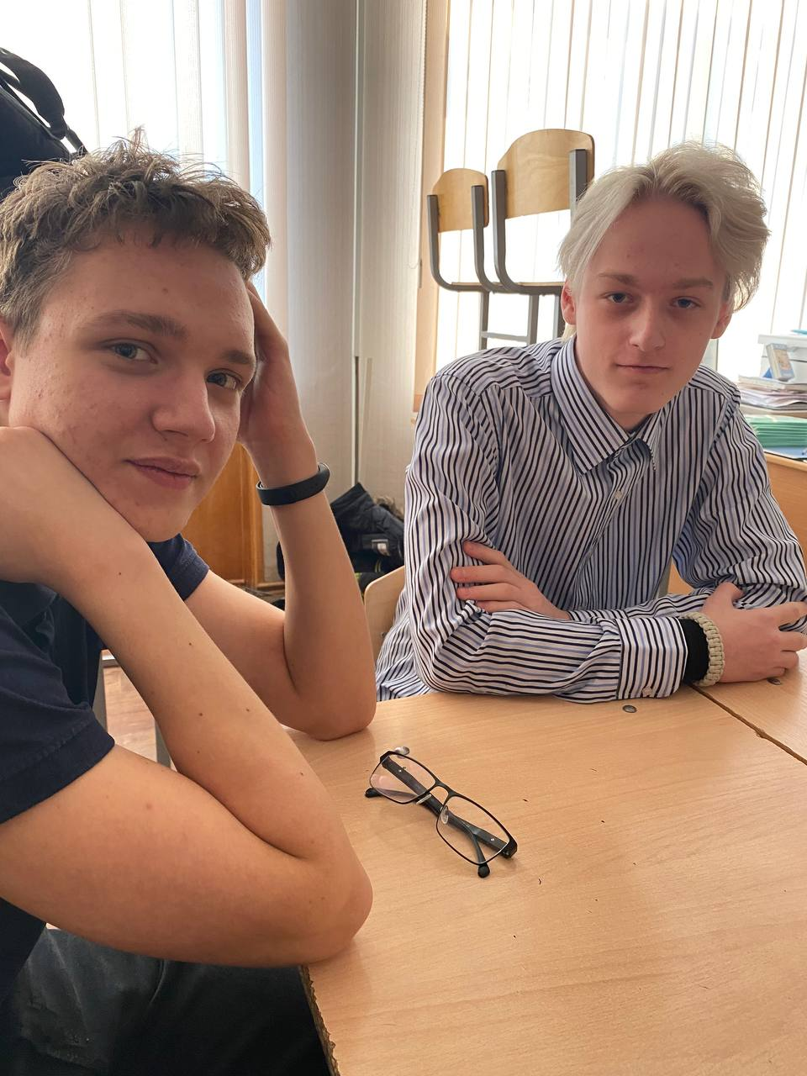
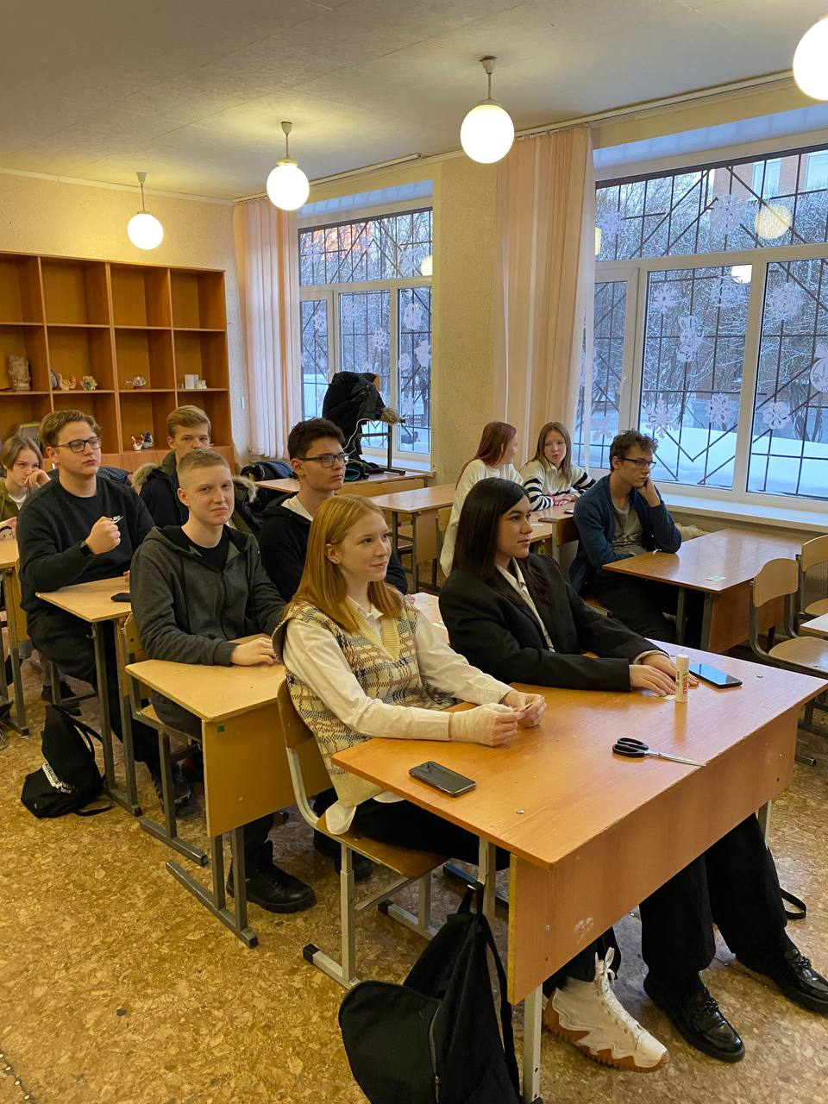
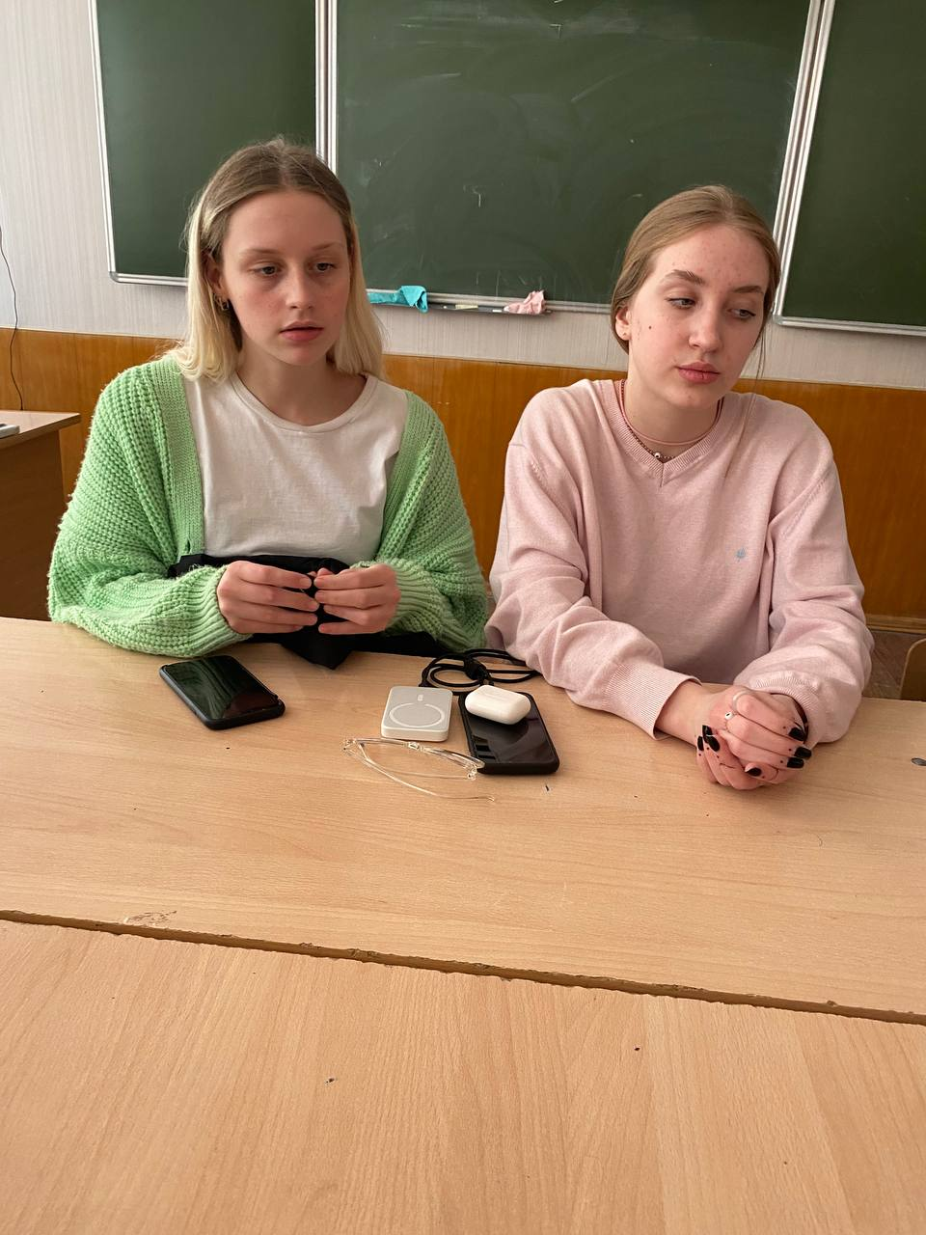
Наши волонтеры посещают различные мастер-классы.

Slide 6
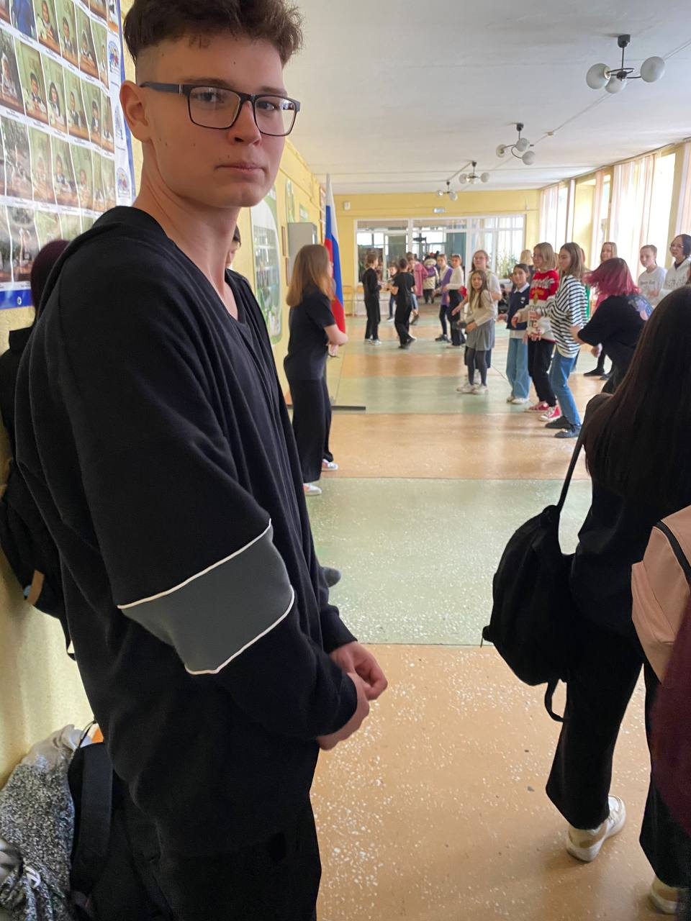
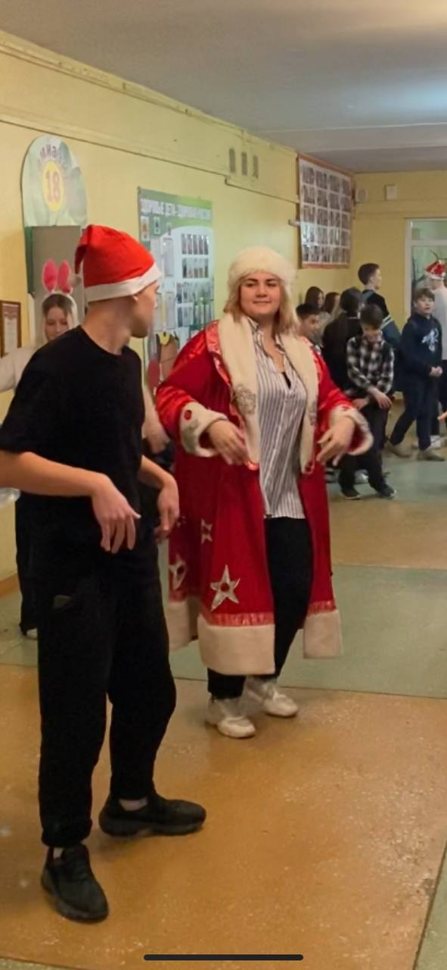
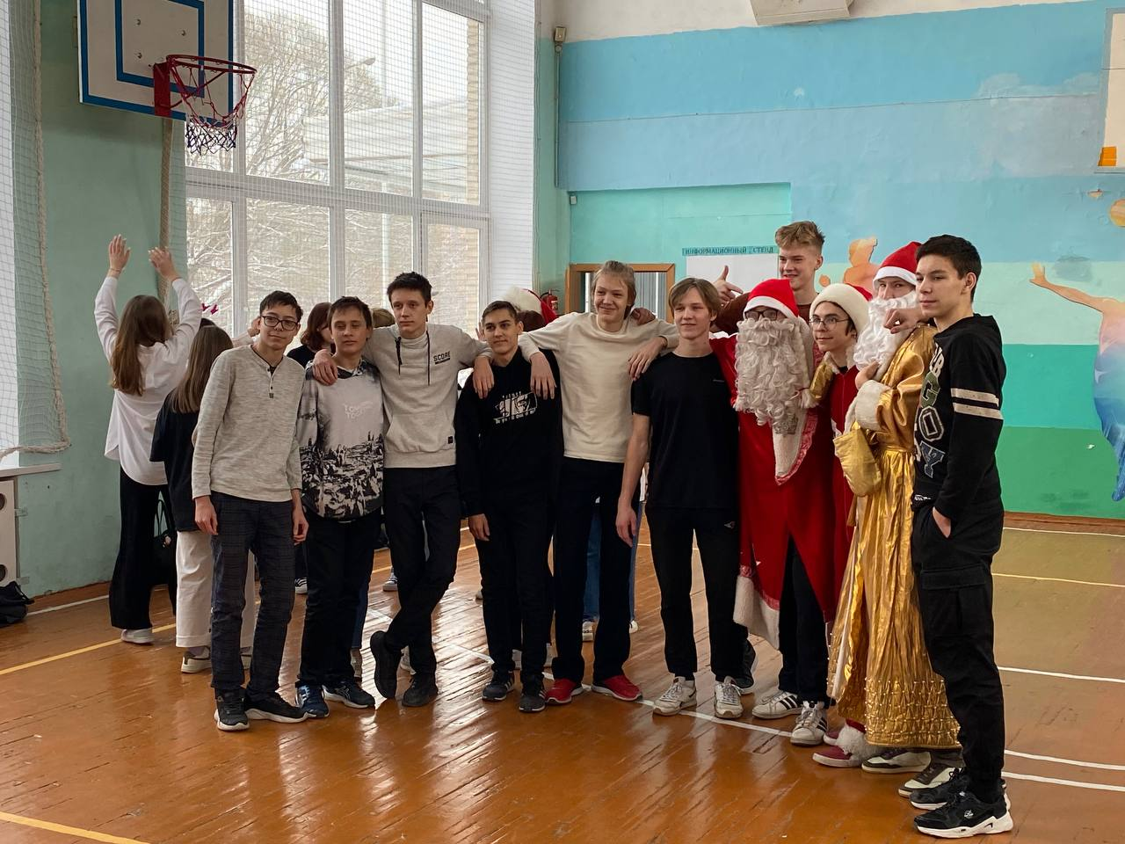
Общешкольные мероприятия.

Slide 7
Продолжение следует…..

